Slide 1

HỆ QUẢN TRỊ CƠ SỞ DỮ LIỆU
(Database Management System)
CHƯƠNG 4: FUNCTION & CURSOR
GVGD:
THS. LÝ THỊ HUYỀN CHÂU
THS. NGÔ QUỐC HUY
THS. NGUYỄN THỊ QUYÊN
HỌC KỲ I – NĂM HỌC 2022-2023
KHÓA 27T-IT

Slide 2
01.
GIỚI THIỆU FUNCTION
02.
CÁC LOẠI FUNCTION
NỘI DUNG
03.
GIỚI THIỆU CURSOR
04.
CÚ PHÁP CURSOR

Slide 3
1. GIỚI THIỆU FUNCTION
1.1 FUNCTION LÀ GÌ?
Function - User defined function: Hàm người dùng tự định nghĩa.
Là một đối tượng CSDL chứa các câu lệnh SQL, được biên dịch sẵn và lưu trữ trong CSDL, thực hiện một hành động như các tính toán phức tạp và trả về kết quả là một giá trị.
Giá trị trả về có thể là:
Giá trị vô hướng
Một bảng

Slide 4
1. GIỚI THIỆU FUNCTION
1.2 SO SÁNH FUNCTION VÀ STORED PROCEDURE:
STORED PROCREDURE (SP) | FUNCTION
SP có thể trả về không, một hoặc nhiều giá trị (Output) | Function chỉ trả về 1 giá trị duy nhất (có thể giá trị đơn hoặc 1 bảng giá trị)
Có thể dùng Transaction trong SP | Không thể dùng transaction trong Function
SP có thể inpu/output tham số | Chỉ input tham số
Có thể gọi Function từ SP | Không thể gọi SP từ Function
Không thể dùng SP trong câu lệnh SELECT | Có thể dùng Function trong câu lệnh SELECT (WHERE, HAVING) Function có thể được gọi nhiều lần trong 1 câu lệnh
Có thể dùng Try…Catch trong SP | Không thể dùng Try..Catch trong Function

Slide 5
1. GIỚI THIỆU FUNCTION
1.3 KHI NÀO THÌ SỬ DỤNG FUNCTION VÀ STORED PROCEDURE:
Function: dùng để xét giá trị của biến input (ví dụ: ISNULL(SoLuong, 0)), Function chỉ Select những giá trị tương ứng với input truyền vào chứ không can thiệp vào CSDL, dành cho những nghiệp vụ nhỏ.
Stored Procedure: giống như một chương trình, thực hiện những tác vụ phức tạp, hoặc có yêu cầu cập nhật giá trị của Table, View.

Slide 6
2. CÁC LOẠI FUNCTION
2.1 DANH SÁCH LOẠI FUNCTION
Kiểu hàm | Mô tả
Hàm giá trị vô hướng | Trả về giá trị đơn của mọi kiểu dữ liệu
Hàm giá trị bảng đơn giản | Trả về bảng, là kết quả của một câu lệnh SELECT
Hàm giá trị bảng nhiều câu lệnh | Trả về bảng, là kết quả của nhiều câu lệnh

Slide 7
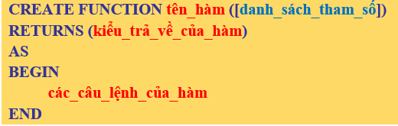
2. CÁC LOẠI FUNCTION
2.2 HÀM GIÁ TRỊ VÔ HƯỚNG (1/2)
tên_hàm: là tên của hàm do người dùng tự định nghĩa.
danh_sách_tham_số: tùy thuộc hàm có tham số truyền vào hay không, mỗi tham số cách nhau bởi dấu phẩy.
kiểu_trả_về_của_hàm: mỗi hàm phải trả về giá trị nên cần truyền vào kiểu dữ liệu của giá trị trả về.
các_câu_lệnh_của_hàm: tùy theo yêu cầu của hàm sẽ thực hiện các câu lệnh để đáp ứng mục tiêu của hàm.

Slide 8
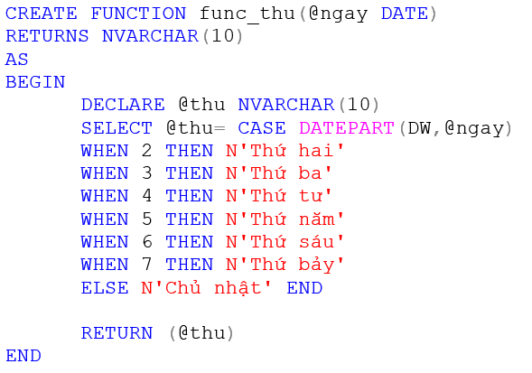
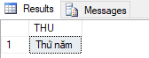
2. CÁC LOẠI FUNCTION
2.2 HÀM GIÁ TRỊ VÔ HƯỚNG (2/2)
Khi truyền vào một giá trị kiểu ngày, hãy viết hàm tính ngày trong tuần (thứ trong tuần) của ngày đó?
Thực thi hàm:
Kết quả:

Slide 9
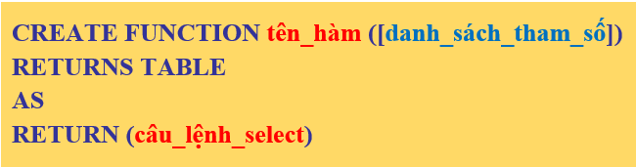
2. CÁC LOẠI FUNCTION
2.3 HÀM GIÁ TRỊ BẢNG ĐƠN GIẢN (1/2)
(Hàm nội tuyến, Inline function)
tên_hàm: là tên của hàm do người dùng tự định nghĩa
danh_sách_tham_số: tùy thuộc hàm có tham số truyền vào hay không, mỗi tham số cách nhau bởi dấu phẩy.
câu_lệnh_select: kết quả trả về của hàm là dữ liệu kiểu bảng từ câu lệnh select.
Hàm này chỉ có duy nhất một câu lệnh Select trong thân hàm.

Slide 10
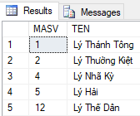
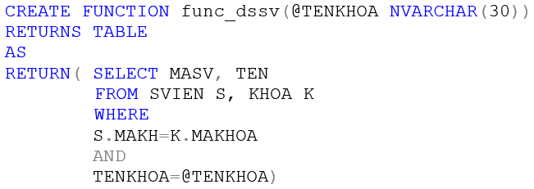
2. CÁC LOẠI FUNCTION
2.3 HÀM GIÁ TRỊ BẢNG ĐƠN GIẢN (2/2)
(Hàm nội tuyến, Inline function)
Khi truyền vào tên khoa, hãy viết hàm xuất ra danh sách sinh viên của Khoa đó?
Kết quả:
Thực thi hàm:

Slide 11
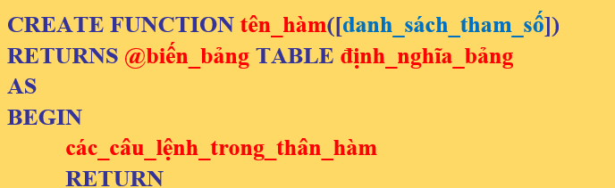
2. CÁC LOẠI FUNCTION
2.4 HÀM GIÁ TRỊ BẢNG NHIỀU CÂU LỆNH (1/3)
tên_hàm: là tên của hàm do người dùng tự định nghĩa.
danh_sách_tham_số: tùy thuộc hàm có tham số truyền vào hay không, mỗi tham số cách nhau bởi dấu phẩy.
@biến_bảng: tên của bảng chứa kết quả trả về.
định_nghĩa_bảng: mô tả các tên và kiểu dữ liệu của các cột trong bảng trả về.
các_câu_lệnh_trong_thân_hàm: hàm nội tuyến này có thể viết nhiều câu lệnh bên trong.

Slide 12
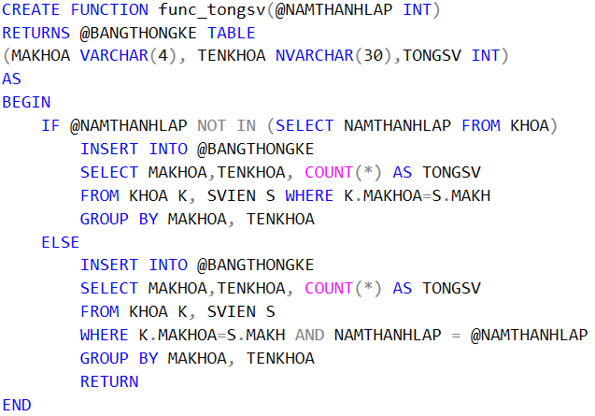
2. CÁC LOẠI FUNCTION
2.4 HÀM GIÁ TRỊ BẢNG NHIỀU CÂU LỆNH (2/3)
Khi truyền vào năm thành lập, nếu năm thành lập là một số chưa có trong bảng Khoa thì xuất ra mã khoa, tên khoa, số lượng sinh viên của tất cả các khoa, ngược lại thì xuất ra mã khoa, tên khoa và số lượng sinh viên của những khoa có năm thành lập tương ứng?

Slide 13
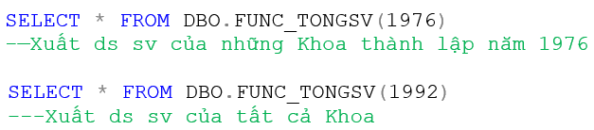
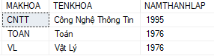
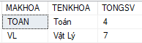
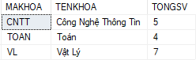
2. CÁC LOẠI FUNCTION
2.4 HÀM GIÁ TRỊ BẢNG NHIỀU CÂU LỆNH (3/3)
Khi truyền vào năm thành lập, nếu năm thành lập là một số chưa có trong bảng Khoa thì xuất ra mã khoa, tên khoa, số lượng sinh viên của tất cả các khoa, ngược lại thì xuất ra mã khoa, tên khoa và số lượng sinh viên của những khoa có năm thành lập tương ứng?
Thực thi hàm:
Bảng KHOA:
Kết quả:

Slide 14

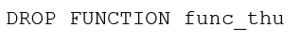
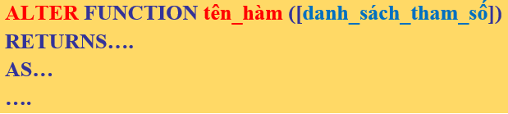
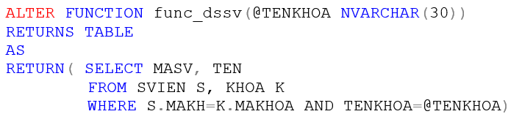
2. CÁC LOẠI FUNCTION
2.5 XÓA VÀ THAY ĐỔI FUNCTION
Ví dụ:
Ví dụ:

Slide 15
3. GIỚI THIỆU CURSOR
3.1 CURSOR LÀ GÌ?
Cursor (Con trỏ): là một kiểu dữ kiệu đặc biệt được dùng để duyệt qua từng dòng dữ liệu được trả về từ câu truy vấn SELECT, giúp chúng ta có thể có những xử lý khác nhau cho từng dòng dữ liệu cụ thể.

Slide 16
3. GIỚI THIỆU CURSOR
3.2 ĐẶC ĐIỂM CỦA CURSOR:
Cho phép thao tác trên từng dòng dữ liệu trả về từ câu lệnh SELECT
Do phải duyệt qua từng dòng dữ liệu nên đây là cách xử lý chậm nhất.

Slide 17
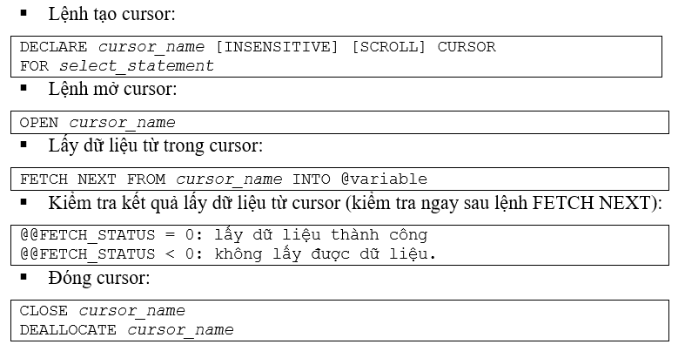
4. GIỚI THIỆU CURSOR
4.1 CÚ PHÁP CURSOR:
[INSENSITIVE]: Tạo 1 bảng copy tạm, thay thế bảng chính.
[SCROLL]: Chỉ định việc đọc dữ liệu trong cursor được phép di chuyển tới lui
Select_statement: Câu lệnh lựa chọn đến các cột trong các bảng mà ta cần đọc
FETCH [NEXT|PRIOR|FIRST|LAST]: đọc tới, lui, đầu, cuối

Slide 18
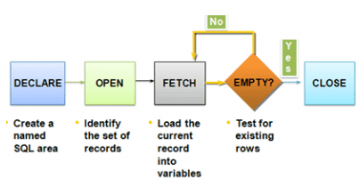
4. GIỚI THIỆU CURSOR
4.2 LUỒNG XỬ LÝ CỦA CURSOR: (1/8)

Slide 19
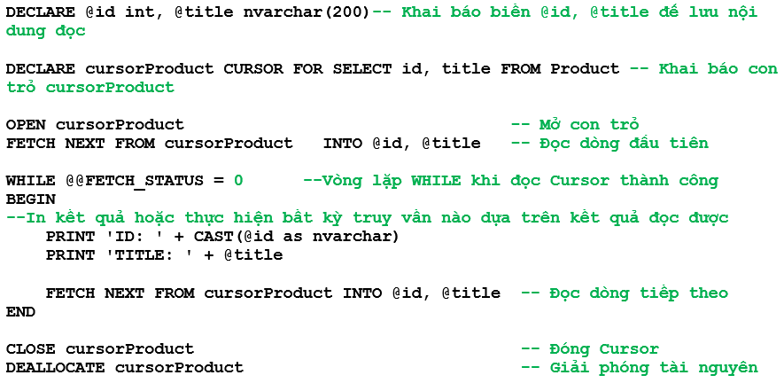
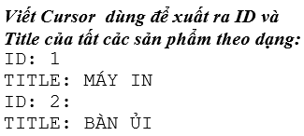
4. CÚ PHÁP CURSOR
4.3 VÍ DỤ:

Slide 20


